Slide 1
Prospecter les ressources en libre accès de son périmètre

Slide 2
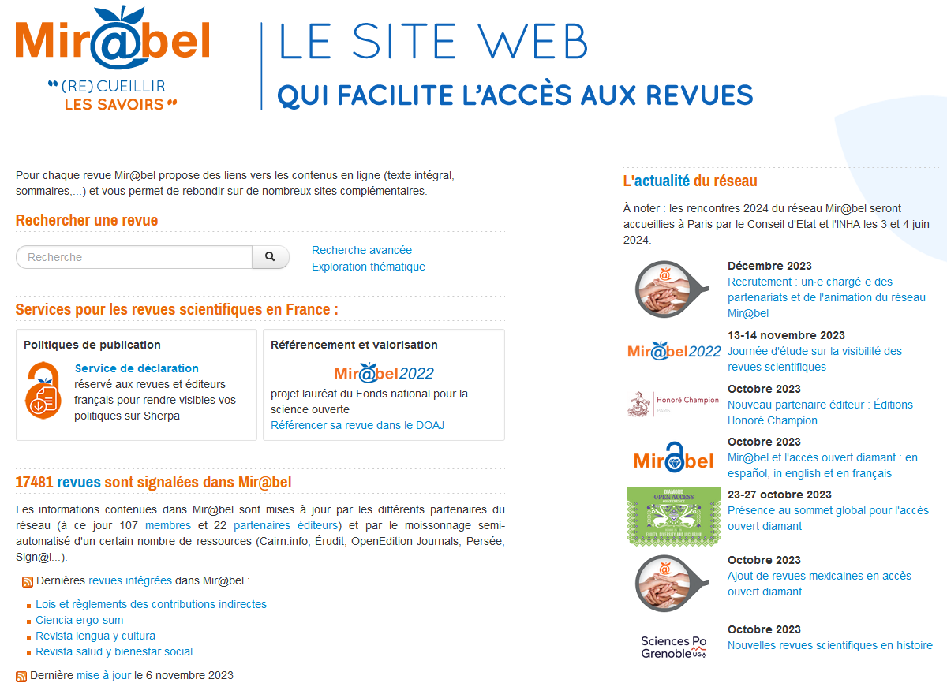
Porte d’entrée sur l’univers des revues en ligne
Rechercher et signaler les revues qui vous intéressent !
Le circuit de signalement d’une revue en OA : un cercle vertueux

Slide 3
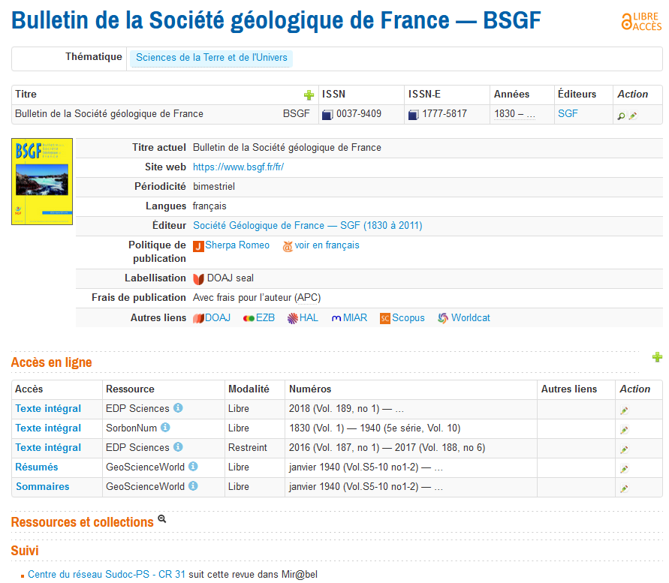
Jouer la complémentarité avec le Sudoc
Référencement : multiples liens de rebonds
Politiques de publication
Revue suivie
par le CR 31
(réseau Sudoc PS)
Critères permettant de juger de la qualité éditoriale de la revue : labellisation, infos APC, …
Centralisation des accès en ligne

Slide 4
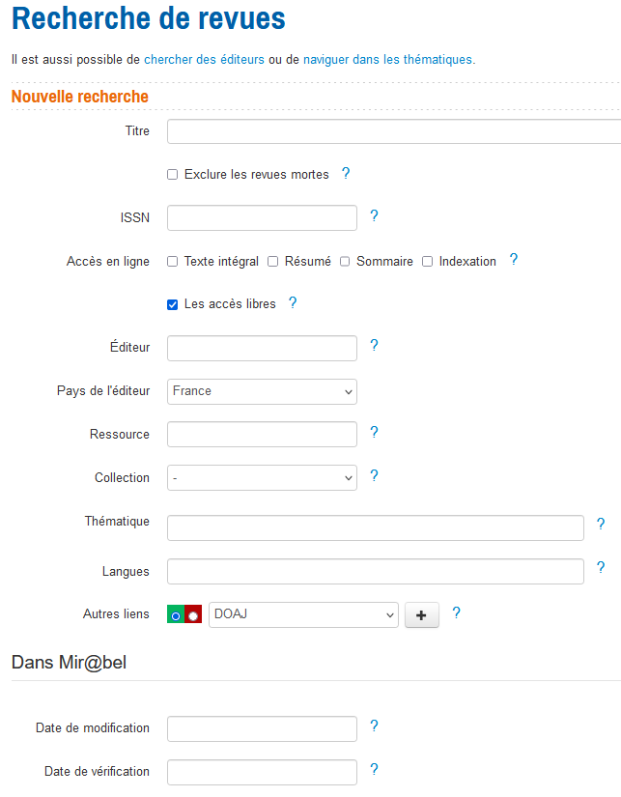
Explorer la recherche avancée
https://reseau-mirabel.info/revue/search
Croiser différents critères
Recherche par type d’accès
Etablir un périmètre cible
Recherche par « Collection » = bouquets thématiques, par ex. Cairn, Licences Nationales Abes
Recherche par « Ressource », par exemple JSTOR, LexisNexis, …
Index des ressources : https://reseau-mirabel.info/ressource/index?lettre=A
Rechercher les données les plus à jour
Notes:
DOAJ (Directory of Open Access Journals) = base de données bibliographiques qui recense les périodiques scientifiques en ligne.
Il signale + de 20 000 titres couvrant tous les domaines de la recherche.

Slide 5
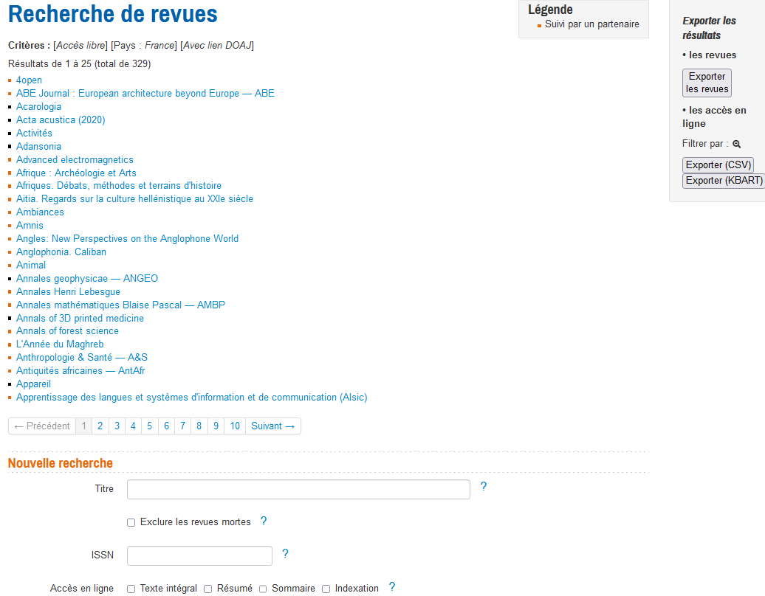
Explorer les résultats d’une recherche avancée
Possibilité d’exporter le résultat d’une recherche : en fichier tabulé ou au format KBART
Rebondir sur la page des revues correspondant au résultat d’une recherche
Nouvelle recherche : affiner ou élargir la recherche

Slide 6
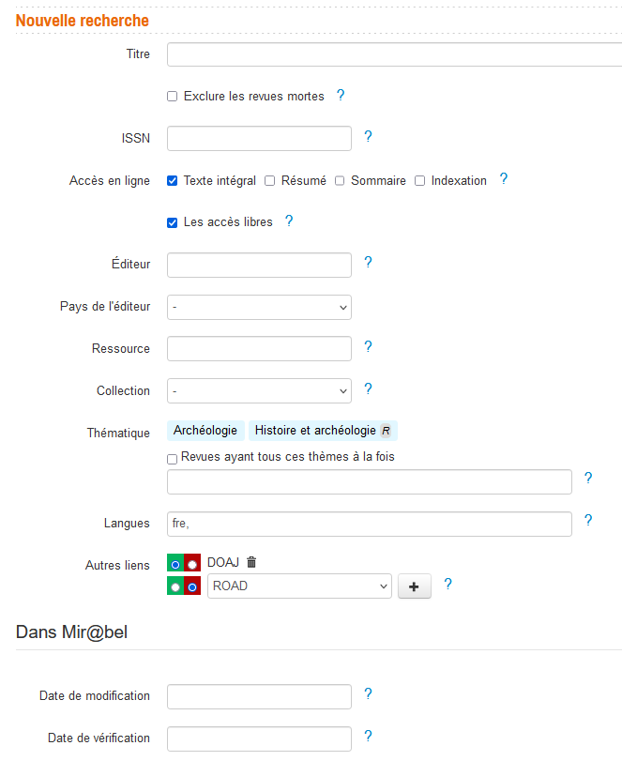
Combiner des critères de recherche
Afficher les titres OA avec accès au texte intégral
Afficher les titres qui traitent d’archéologie OU d’histoire & archéologie
Afficher uniquement les titres en français
Afficher les titres qui sont dans le DOAJ mais pas dans ROAD
Notes:
- DOAJ (Directory of Open Access Journals) = base de données bibliographiques qui recense les périodiques scientifiques en ligne. Il signale + de 20 000 titres couvrant tous les domaines de la recherche.
- ROAD = Lancé fin 2013, ROAD est le répertoire des ressources scientifiques et universitaires en libre accès du Registre ISSN. Il donne accès gratuitement à un sous-ensemble de 63 000 notices bibliographiques qui décrivent des ressources scientifiques en libre accès identifiées par un ISSN.
Les critères d’inclusion dans ces deux bases sont différents, ce qui fait qu’elles sont parfois complémentaires : certains titres qui sont dans le DOAJ ne sont pas dans ROAD et inversement.

Slide 7
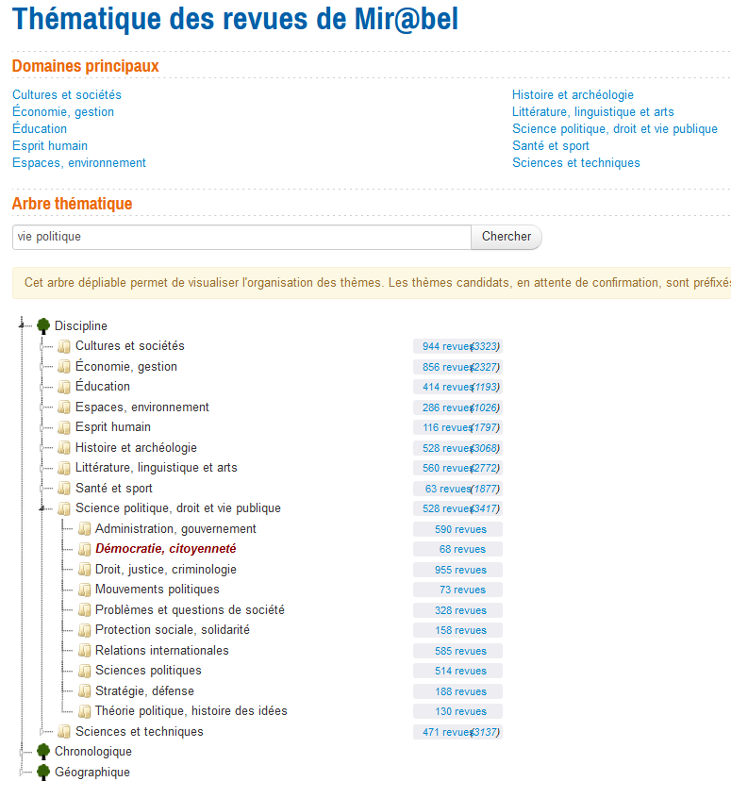
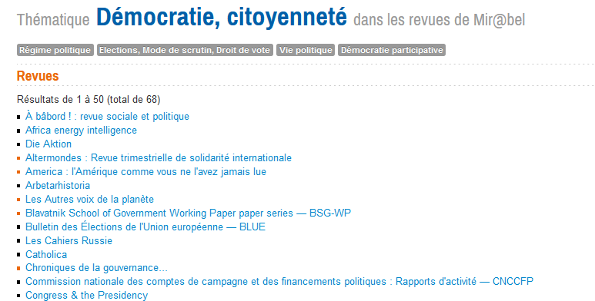
La recherche par thématique
https://reseau-mirabel.info/categorie
Rechercher par domaine
Explorer l’arbre thématique
Naviguer dans les résultats

Slide 8
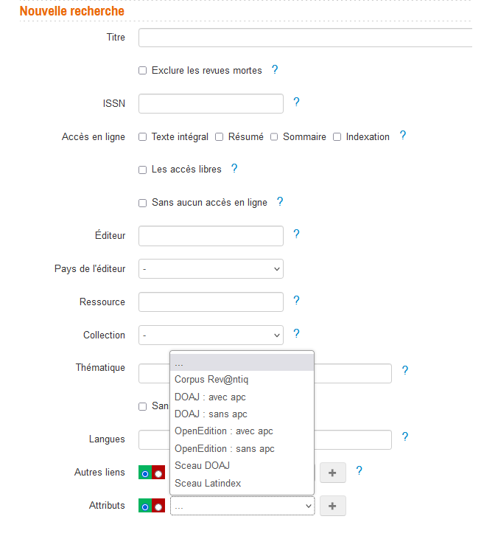
La recherche par attributs
https://reseau-mirabel.info/revue/search
Critères de recherche accessible en mode connecté uniquement
Possible de combiner plusieurs attributs dans une recherche
Possible de chercher sur la présence ou l’absence d’un attribut
Possible de combiner un ou plusieurs attributs aux autres critères de recherche

Slide 9
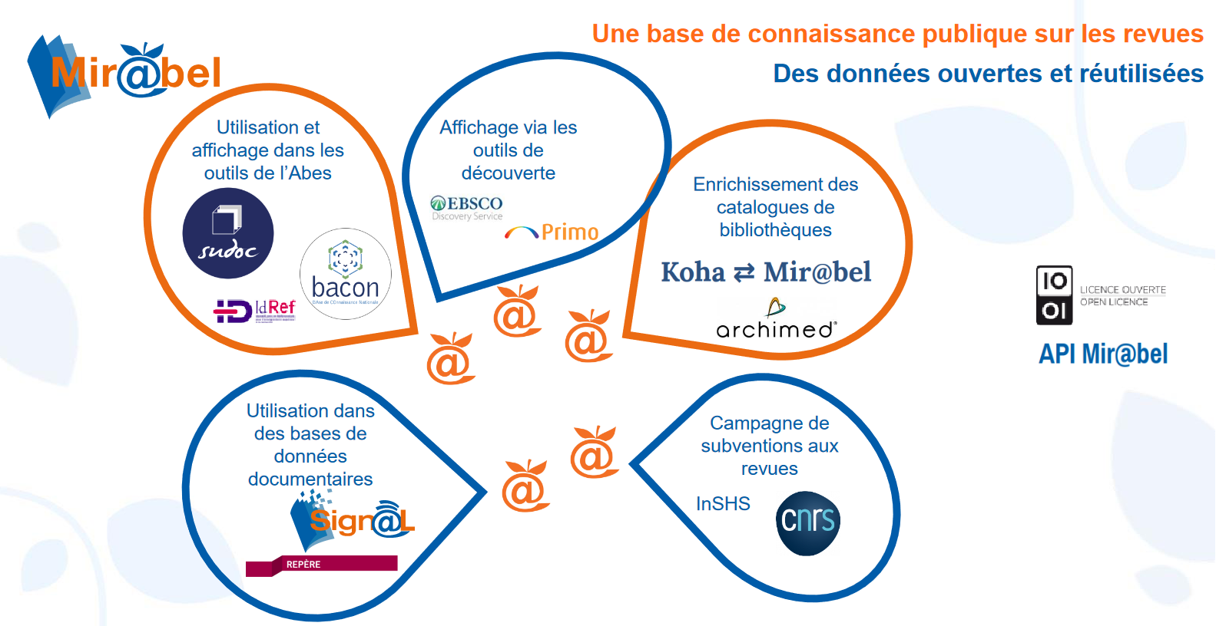
Signalement partagé et cercle vertueux

Slide 10
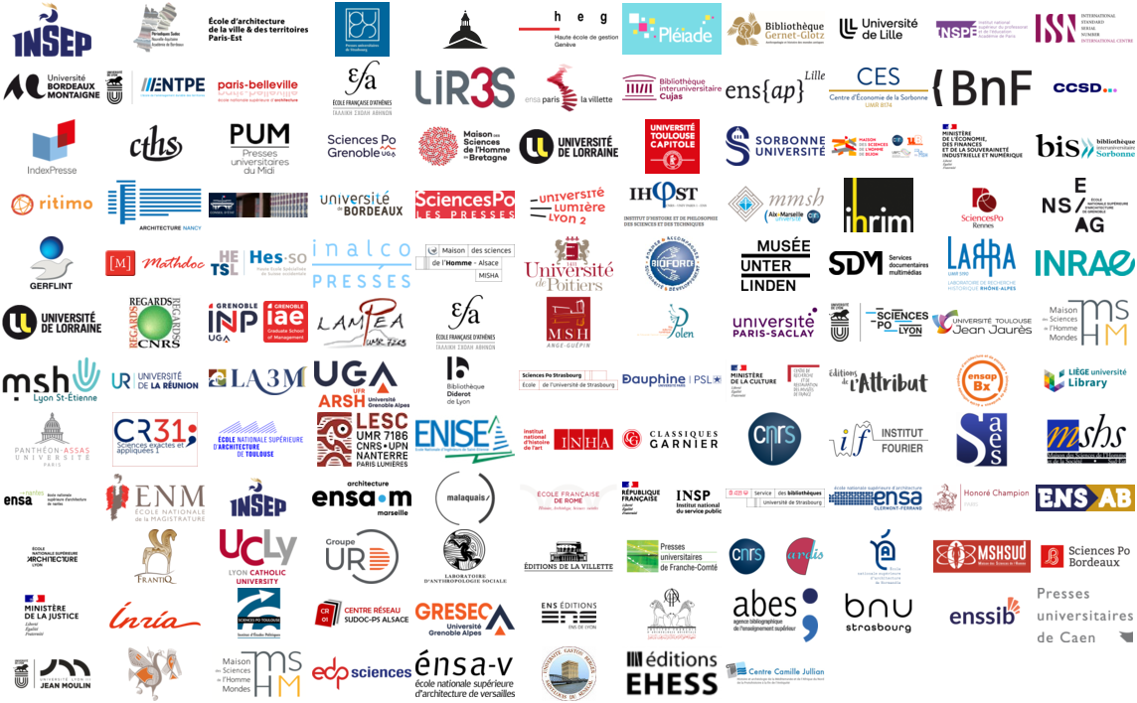
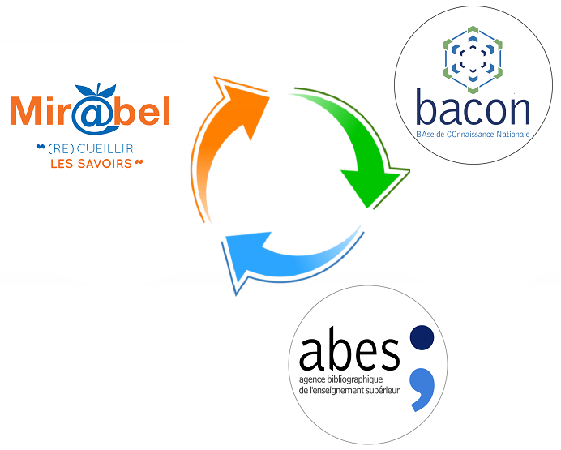
Signalement partagé et cercle vertueux
Notes:
Le travail de curation effectué par les partenaires du réseau M@ profite à la qualité globale des données.
Plusieurs flux de données sont échangés de manière hebdomadaire entre Mir@bel et les outils de l’Abes (Sudoc, BACON), ils permettent d’enrichir les données de part et d'autre, mais aussi d’en améliorer la qualité en détectant et en corrigeant des erreurs directement à la source.
Le système de cercle vertueux mis en place entre Mir@bel, Bacon et le Sudoc fait que chaque amélioration apportée aux données par l’une de ces trois entrées permet d’améliorer collectivement et réciproquement la qualité globale des données et le signalement des ressources.

Slide 11
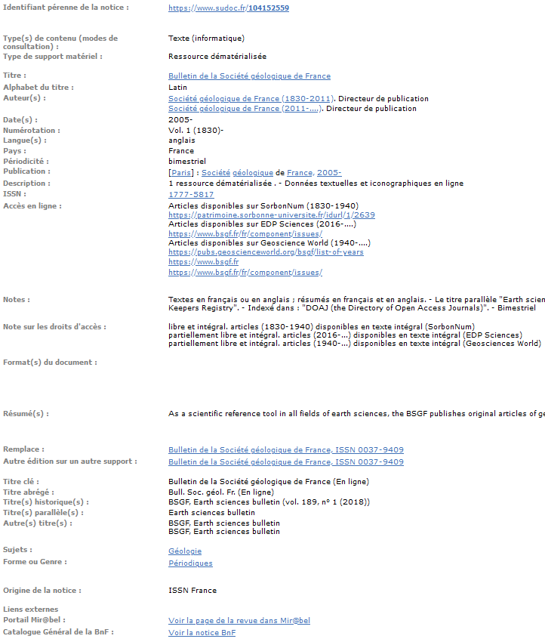
Affichage dans le catalogue Sudoc public
https://www.sudoc.fr/104152559
Notes:
Les données du Sudoc et celles de Mir@bel sont alignées. Vous trouverez dans les notices du Sudoc des liens vous permettant de rebondir sur les pages des revues signalées dans M@

Slide 12
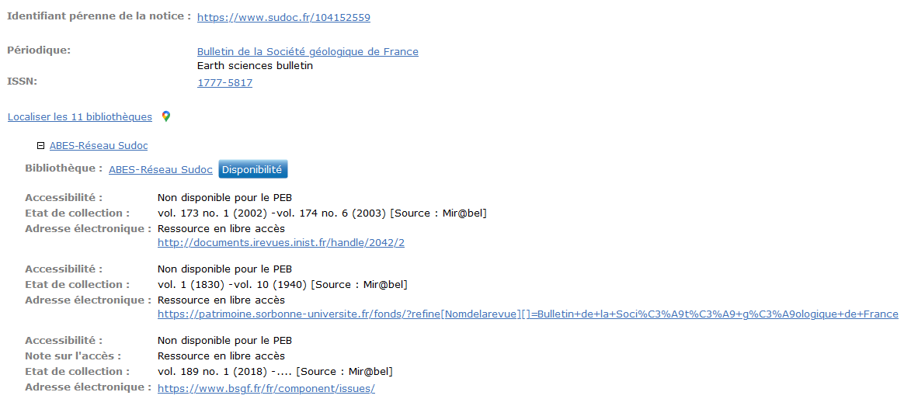
Affichage dans le catalogue Sudoc public
https://www.sudoc.fr/104152559
Etats de
collection =
sections du titre
accessible
via Mir@bel
Création d’exemplaires « Abes » = affichage dans le Sudoc

Slide 13
Mir@bel et le réseau Sudoc PS : le CR 31
Des chantiers de signalement :
Signalement dans le Sudoc et dans Mir@bel des titres en libre accès recensés dans le DOAJ couvrant le domaine disciplinaire du CR31 : environ 420 titres
Astronomie, ingénierie océanographique, Chimie (terminé)
Géologie (en cours)
Sciences, Mathématiques, Physique (à venir)
A partir d’une liste de propositions des bibliothèques du réseau (fichier partagé) : une 30aine de titres
Veille sur ces titres dans Mir@bel
Localisation du RCR de la bibliothèque demandeuse dans le Sudoc
Partenaire depuis
avril 2021
Formation de l’équipe par Mir@bel
Participation aux ateliers de veille organisés par Mir@bel
Activité forte :
84 revues suivies
449 revues ajoutées
261 éditeurs ajoutés
537 accès en ligne ajoutés

Slide 15
Elargir encore le cercle vertueux…
Optimiser la qualité du répertoire ROAD, en cohérence avec les données de Mir@bel et du DOAJ
Accroître la qualité du signalement et l’identification des périodiques électroniques
Renforcer les liens entre l’Abes, la BnF et le CIEPS
Mutualiser le travail de curation de données autour des ISSN

Slide 16
Des Questions ?
Devenir partenaire de Mir@bel:
● https://reseau-mirabel.info/public/mirabel_presentation_20230328_DAE_documentation_juridique.pdf

